Slide 1




fff
TRƯỜNG ĐẠI HỌC BÁCH KHOA HÀ NỘI
VIỆN ĐIỆN
--------------------O0O--------------------
ĐỒ ÁN TỐT NGHIỆP
THIẾT KẾ VÀ THỬ NGHIỆM THỰC TẾ CHO
QUADROTOR SỬ DỤNG BỘ ĐIỀU KHIỂN PID
Giáo viên hướng dẫn | : TS. Vũ Thị Thúy Nga
Sinh viên thực hiện | : Nguyễn Phúc Khánh – 20162149
 | : Đặng Văn Sơn - 20163502
Ngành | : KT Điều khiển & Tự động hóa
Chuyên ngành | : Điều khiển tự động
Giáo viên hướng dẫn
Sinh viên
Ngành
Chuyên ngành
: TS.Vũ Thị Thúy Nga
: Nguyễn Phúc Khánh – 20162149
: Đặng Văn Sơn – 20163502
: KT Điều khiển & Tự động hóa
: Điều khiển tự động
Hà Nội, 7/2021

Slide 2
Tổng quan
Giới thiệu
đề tài
Mô hình toán học
Thiết kế điều khiển và mô phỏng kiểm chứng
Kết luận
Thử nghiệm thực tế
Xác định tham số mô hình
Thiết kế quadrotor (phần cứng + phần mềm)

Slide 3
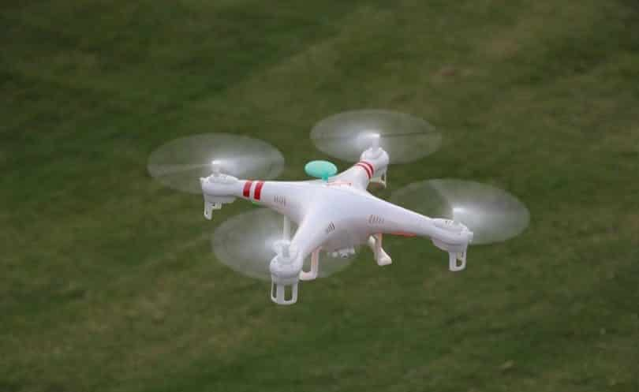
1. Tổng quan chung
Drone hay máy bay không người lái (UAV) là loại máy bay có
thể được điều khiển từ xa thông qua hệ thống điều khiển dưới mặt
đất hoặc hoàn toàn tự động bằng hệ thống máy tính gắn trên máy bay.
Một trong số đó là Quadrotor và được ứng dụng trong nhiệm vụ
cứu hộ trong thành phố, trinh sát, do thám trong quân sự,…

Slide 4
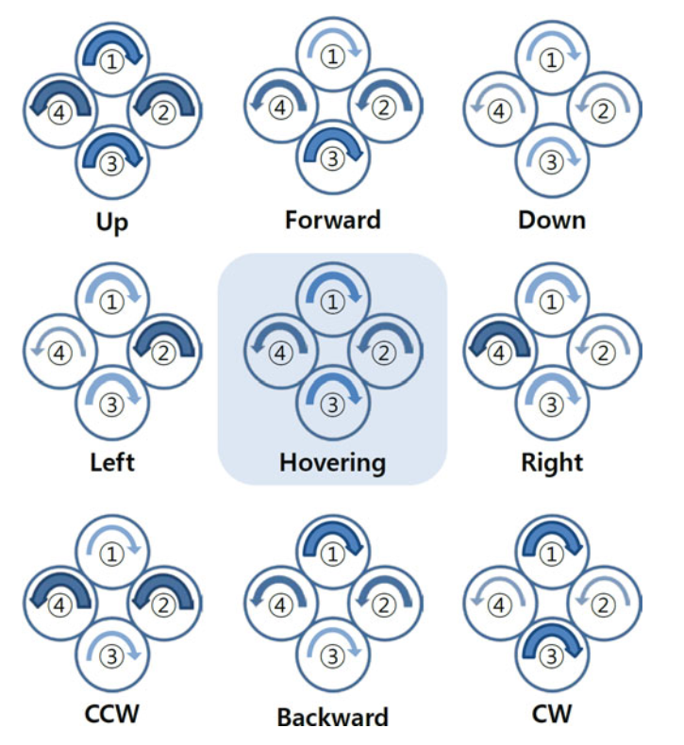
1.1 Nguyên lý hoạt động
Sử dụng 4 động cơ với 2 cặp cánh thuận nghịch tạo
lực nâng và cân bằng cho hệ thống.
Toàn bộ các chuyển động của máy bay được điều
khiển thông qua tăng giảm tốc độ quay của động cơ.

Slide 5
1.2 Ưu nhược điểm của quadrotor
Kết cấu cơ khí đơn giản, tin cậy
Khả năng hoạt động trong các môi trường chật hẹp
Ưu điểm
Hiệu suất lực đẩy của máy bay thấp
Tổn thất khí động học lớn
Nhược điểm

Slide 6
1.3 Tổng quan đề tài
Mục tiêu cần đạt được: Thiết kế hệ thống quadrotor điều khiển từ xa có khả năng cất cánh, hạ cánh và thực hiện các chuyển động cơ bản như tiến, lùi, sang trái, sang phải.
Nhiệm vụ cụ thể:
Thiết kế quadrotor bao gồm phần cứng và phần mềm.
Thực nghiệm xác định tham số của mô hình.
Thiết kế điều khiển và mô phỏng kiểm chứng bộ điều khiển được thiết kế.
Thực nghiệm bộ điều khiển trên các trục và cho cả hệ thống quadrotor.

Slide 7
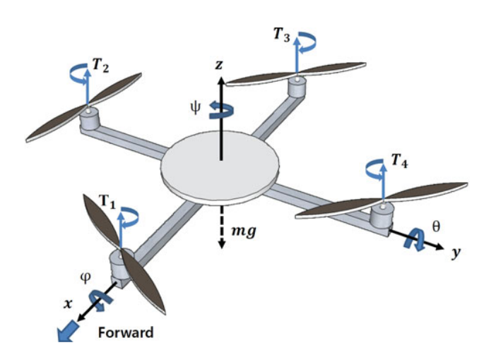
2. Mô hình toán học hệ thống quadrotor
Mô hình động học của quadrotor được suy ra từ phương pháp Euler Lagrangian.
Giả định bỏ qua những yếu tố biến dạng đàn hồi ở kết cấu khung của quadrotor thì ta coi quadrotor là một vật cứng tuyệt đối có 6 bậc tự do:
Tọa độ x, y, z
Các góc Euler:

Slide 8
2. Mô hình toán học hệ thống quadrotor
Theo tài liệu [1], ta có mô hình toán học của hệ thống quadrotor:
(2.1)

Slide 9
2. Mô hình toán học hệ thống quadrotor
Trong đó:
m: Khối lượng quadrotor (kg)
g: Gia tốc trọng trường
-
(2.2)

Slide 10
2. Mô hình toán học hệ thống quadrotor
Thành phần mômen quán tính:
Thành phần lực đẩy :
Tín hiệu điều khiển :
(2.3)
(2.4)
(2.5)

Slide 11
3 Thiết kế điều khiển và mô phỏng
Yêu cầu thiết kế:
Cân bằng và bám góc roll (ϕ)
Cân bằng và bám góc Pitch (θ)
Cân bằng và bám góc Yaw (ψ)

Slide 12
3.1 Thiết kế điều khiển
Điều kiện đơn giản hóa mô hình:
Máy bay ở trạng thái hover
Bỏ qua hiện tượng gyro
Bỏ qua thành phần tích chéo
Mô hình đơn giản của quadrotor:
(2.6)

Slide 13
3.1 Thiết kế điều khiển
Giả thiết các góc là các giá trị góc đặt.
Đặt các biến sau:
(3.1)

Slide 14
3.1 Thiết kế điều khiển
Chọn hàm Lyaponov:
Đạo hàm V ta có:
(3.2)
(3.3)

Slide 15
3.1 Thiết kế điều khiển
Chọn tín hiệu điều khiển có dạng:
Với k1, k2, k3 là các hằng số dương, ta thu được biểu thức:
Hệ ổn định (Lý thuyết ổn định Lyaponov)
(3.4)
(3.5)

Slide 16
3.1 Thiết kế điều khiển
Ta nhận thấy tín hiệu có dạng bộ điều khiển PD:
Cơ sở lý thuyết cho việc áp dụng bộ điều khiển PD vào
hệ thống quadrotor
(3.6)

Slide 17
3.2 Mô phỏng kiểm chứng
Từ mô hình toán học ở trên, ta nhận thấy để mô phỏng hệ thống ta cần xác định các thông số sau:
Khối lượng quadrotor: m
Khoảng cách từ trục động cơ đến trọng tâm: l
Hệ số lực đẩy: b
Hàm truyền động cơ: Gđc
Mô men quán tính của các trục máy bay: Ix, Iy, Iz
Mô men quán tính của rotor: Jr
Hệ số cản d

Slide 18
3.2 Mô phỏng kiểm chứng
Yêu cầu chất lượng điều khiển:
Độ quá điều chỉnh nhỏ hơn 10%
Thời gian quá độ T_{5%} < 2 s
Sai lệch tĩnh < 0.005 rad

Slide 19
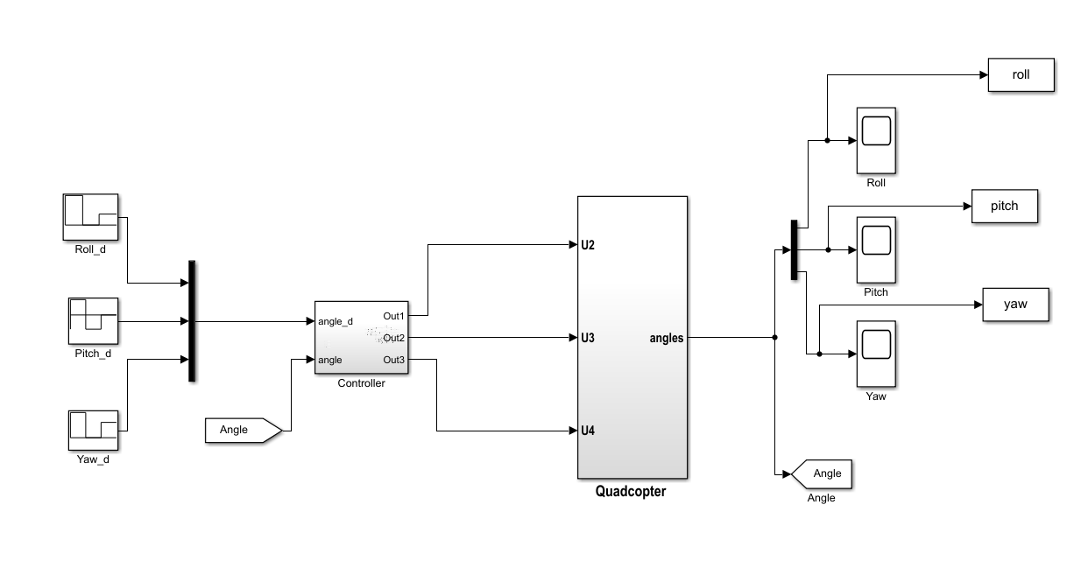
3.2 Mô phỏng kiểm chứng
Sơ đồ mô phỏng:

Slide 20
3.2 Mô phỏng kiểm chứng
Kết quả mô phỏng góc Roll:
Thời gian quá độ 5% : 1.215 (s)
Độ vọt lố : 1.7 (%)
Sai lệch tĩnh : 8.6e-5 (rad)

Slide 21
3.2 Mô phỏng kiểm chứng
Kết quả mô phỏng góc Pitch:
Thời gian quá độ 5% : 1.578 (s)
Độ vọt lố : 6.4 (%)
Sai lệch tĩnh : 2e-4 (rad)

Slide 22
3.2 Mô phỏng kiểm chứng
Kết quả mô phỏng góc Yaw:
Thời gian quá độ 5% : 0.84 (s)
Độ vọt lố : 0.0 (%)
Sai lệch tĩnh : 2e-5 (rad)

Slide 23
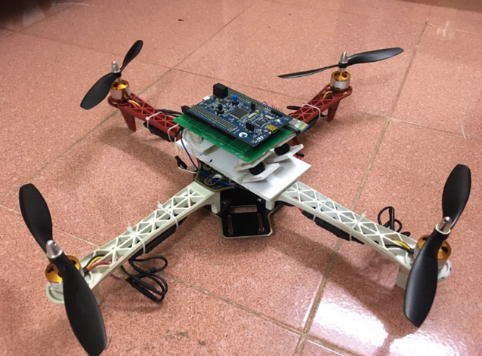
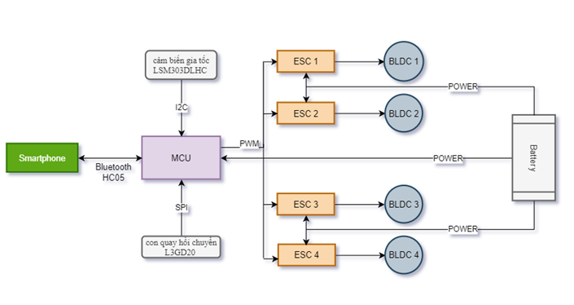
4.1 Thiết kế phần cứng

Slide 24
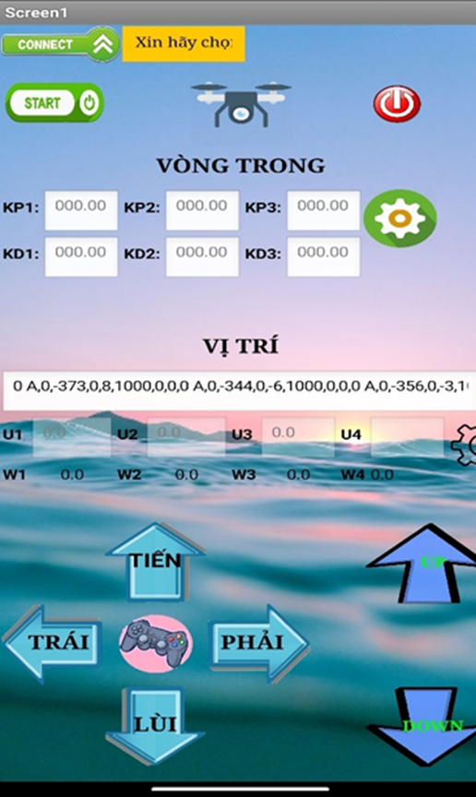
4.2 Thiết kế phần mềm
Giao diện ứng dụng Android:
Các text box hiển thị giá trị và dữ liệu nhận được từ vi điều khiển thông qua truyền thông Bluetooth như: KP1, KP2, KP3, …
Các button kết nối truyền thông, điều hướng và tăng giảm gas: Connect, Start, Tiến, Up,…

Slide 25
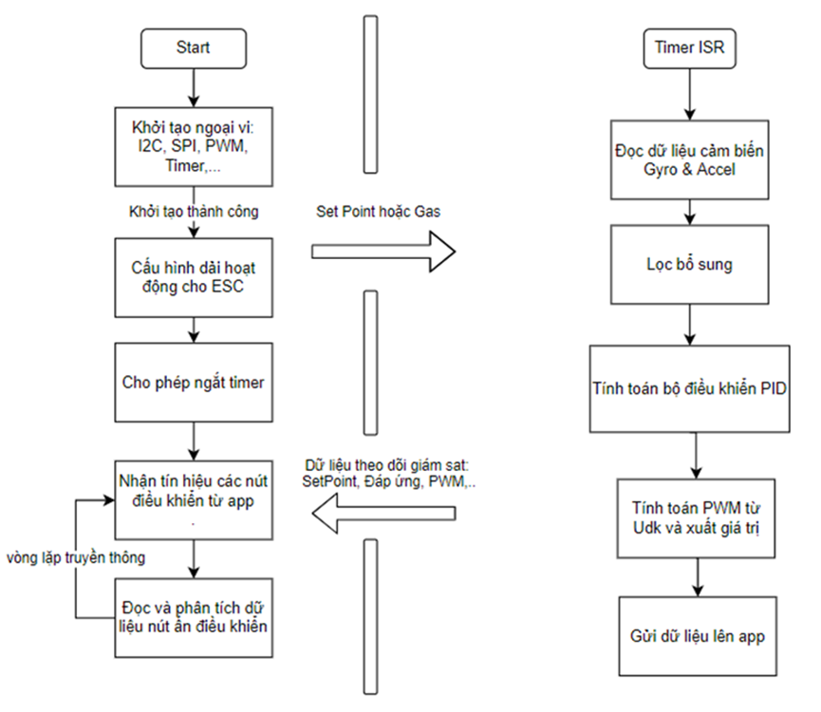
4.2 Thiết kế phần mềm
Chương trình điều khiển:
Main Process có chức năng cài đặt, thiết lập cấu hình và xử lí giao tiếp truyền thông.
Timer Interrupt Process có chức năng tính toán giá trị và xuất tín hiệu điều khiển cho hệ thống mỗi 25ms.
Main Process
Timer Interrupt Process

Slide 26
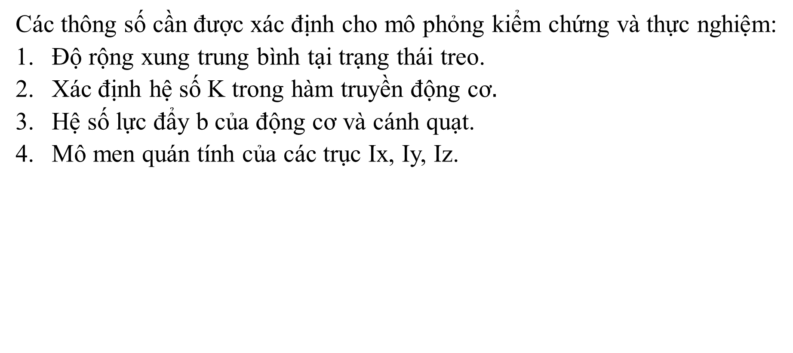
5. Nhận dạng thông số
Các thông số cần được xác định cho mô phỏng kiểm chứng và thực nghiệm:
Độ rộng xung trung bình tại trạng thái treo.
Xác định hệ số K trong hàm truyền động cơ$.$
Hệ số lực đẩy b của động cơ và cánh quạt.
Mô men quán tính của các trục Ix, Iy, Iz.

Slide 27
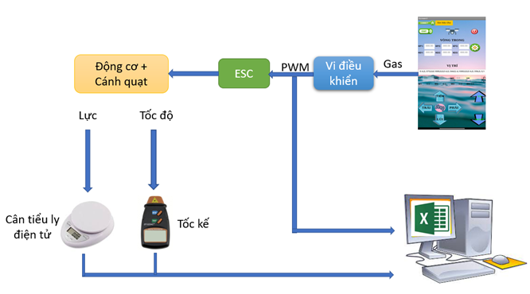
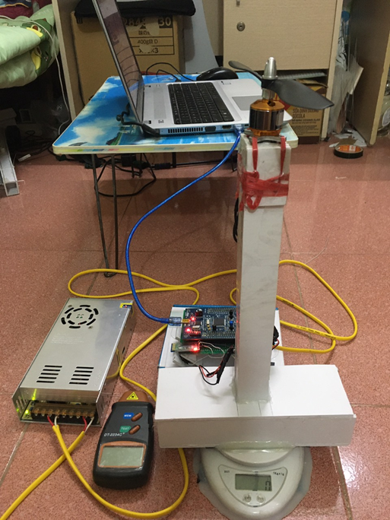
5.1 Thí nghiệm 1
Tiến hành đo lực đẩy, tốc độ các động cơ lần lượt với mỗi độ rộng xung khác nhau.
Sơ đồ thực hiện
Thiết bị thực tế

Slide 28
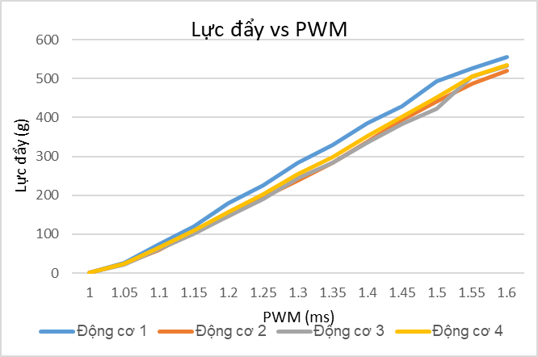
5.1 Thí nghiệm 1
Độ rộng xung trung bình tại trạng thái treo
Tổng khối lượng = 1360g
Lực đẩy tối thiểu của mỗi động cơ: 340 g
Giá trị trung bình của PWM tại trạng thái hover:
Mối liên hệ giữa lực đẩy và độ rộng xung

Slide 29
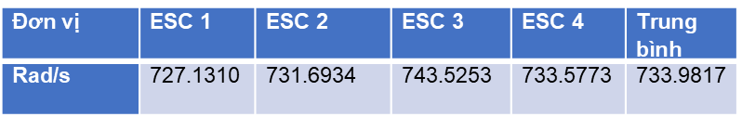
5.1 Thí nghiệm 1
2. Xác định hệ số k trong hàm truyền động cơ
Giá trị trung bình của tốc độ động cơ

Slide 30
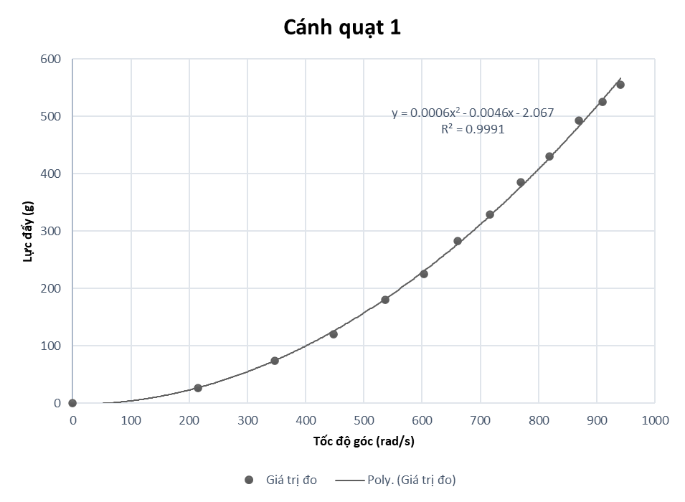
5.1 Thí nghiệm 1
3. Xác định hệ số lực đẩy b của cánh quạt và động cơ
Mối quan hệ giữa lực đẩy và tốc độ quay của động cơ:
Sử dụng phương pháp bình phương tối thiểu:

Slide 31
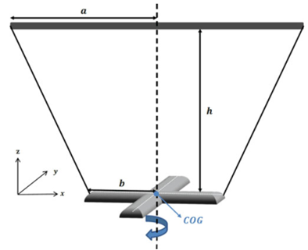
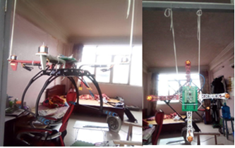
5.2 Thí nghiệm 2
4. Xác định mô-men quán tính các trục
Trục Z
Trục X, Y
Phương pháp Bifilar Torsional
Kết quả:
(4.1)

Slide 32
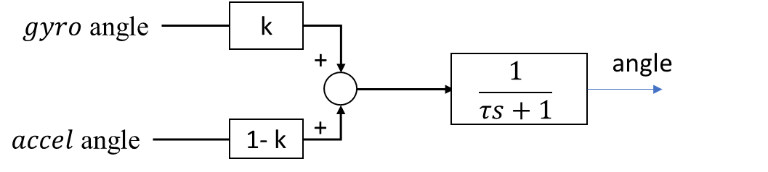
6.1 Cảm biến và bộ lọc
Bộ lọc bổ sung – Complementary filter kết hợp dữ liệu bởi các kết quả góc định hướng tính từ cảm biến gia tốc và con quay hồi chuyển với một hệ số k nhất định sau đó đưa tín hiệu qua một bộ lọc thông thấp.
Cấu trúc bộ lọc bổ sung

Slide 33
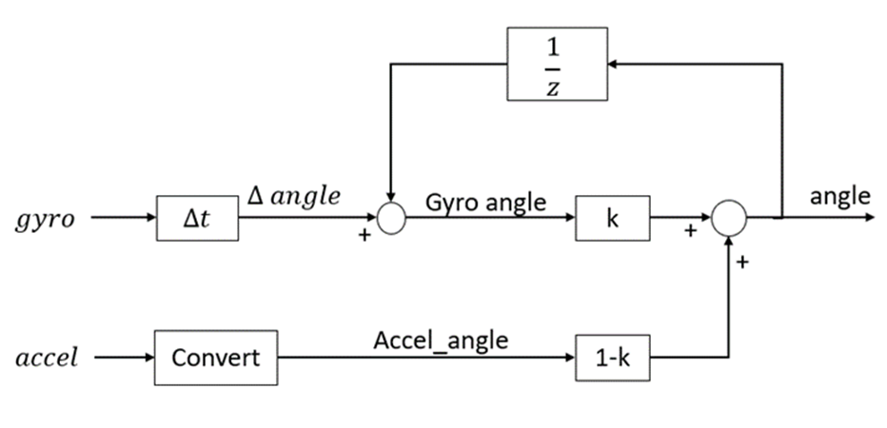
6.1 Cảm biến và bộ lọc
Cấu trúc bộ lọc bổ sung rời rạc
(6.1)
Đánh giá và lựa chọn hệ số k = 0.98

Slide 34
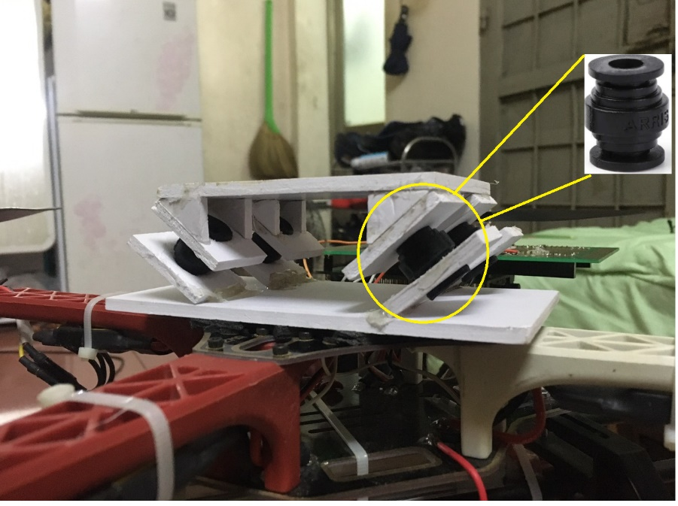
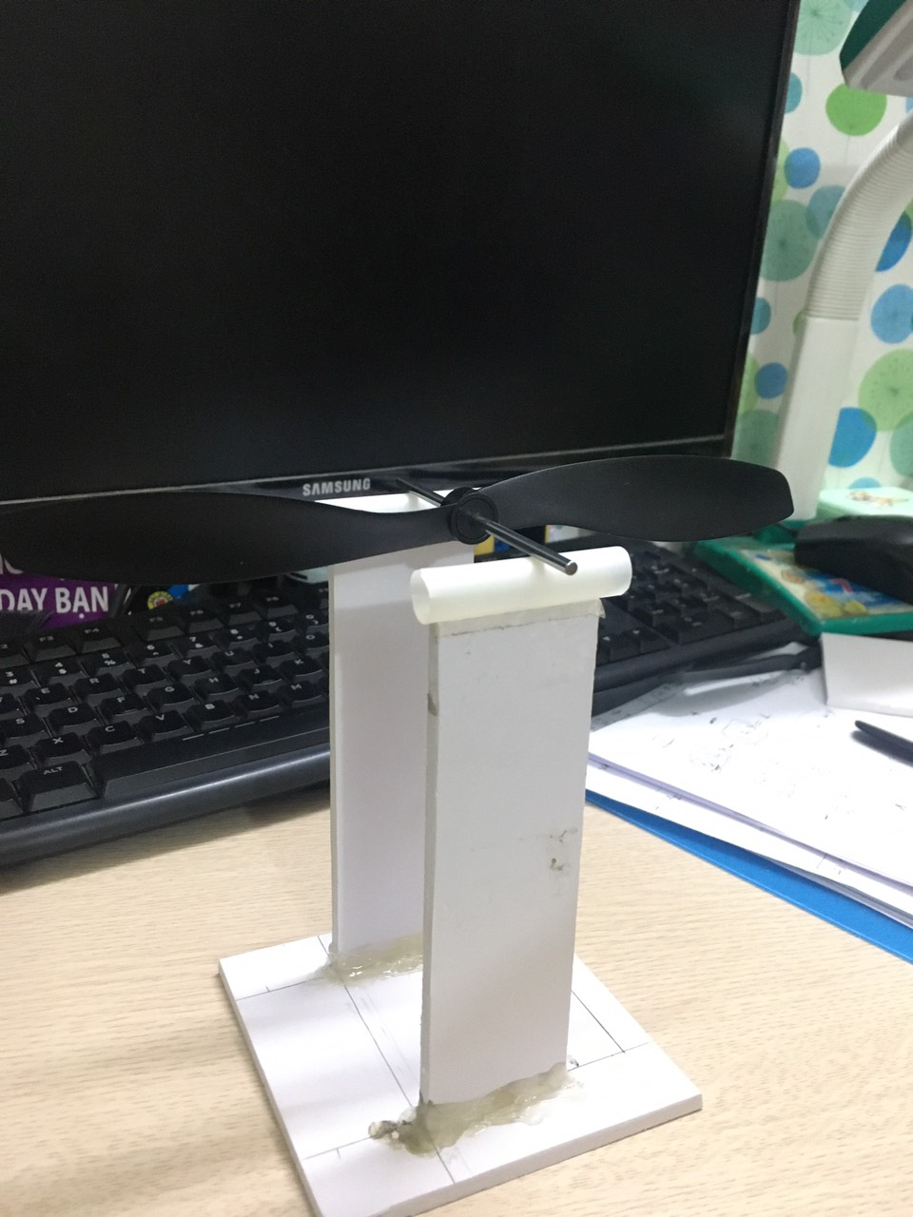
6.2 Giải pháp chống nhiễu
Sử dụng đệm bóng chống rung
Cân bằng cho cánh

Slide 35
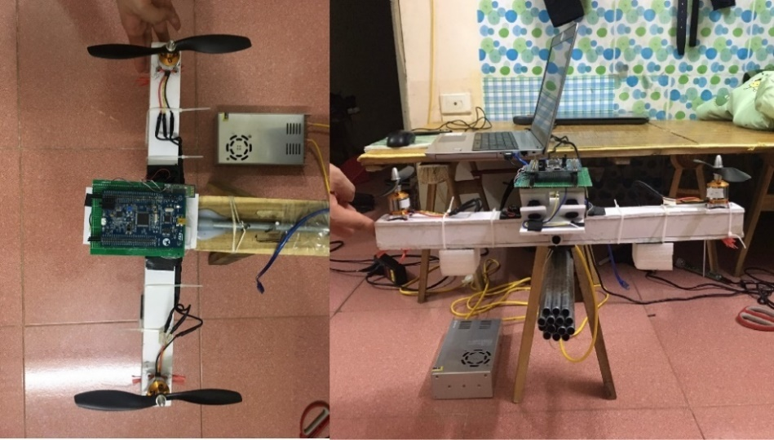
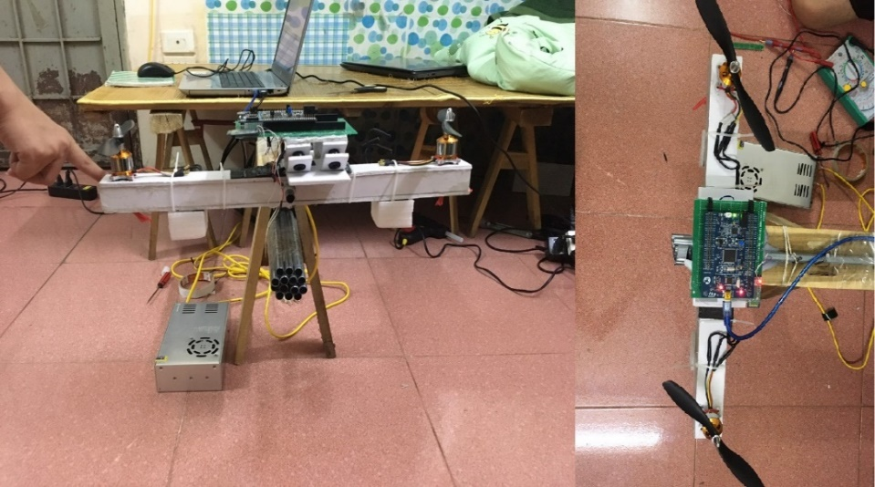
6.3 Ổn định góc Roll, Pitch
Các góc Roll, Pitch lần lượt được thực hiện trên mô hình thí nghiệm với các cặp động cơ và trục tương ứng.
Phương pháp Zieger – Nichols được sử dụng kết hợp với quan sát thực nghiệm để tìm các hệ số PID thích hợp.
Ổn định góc Roll
Ổn định góc Pitch

Slide 36
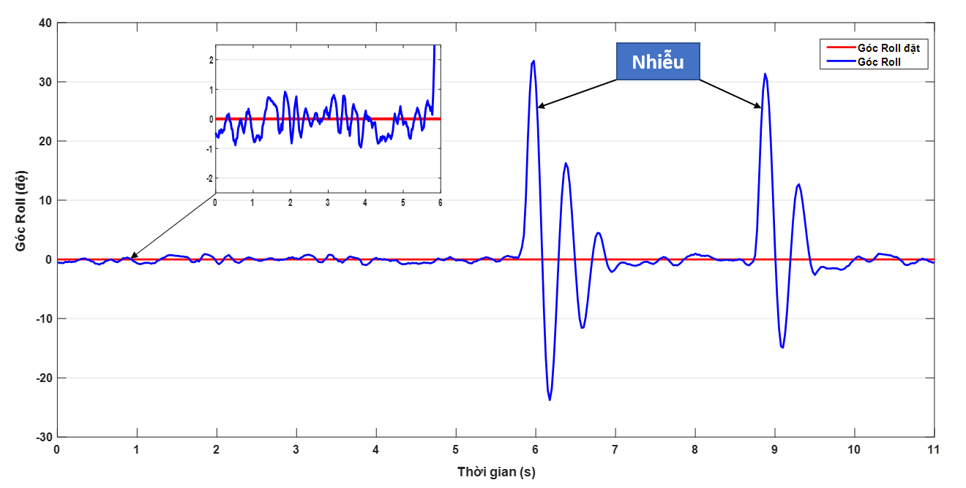
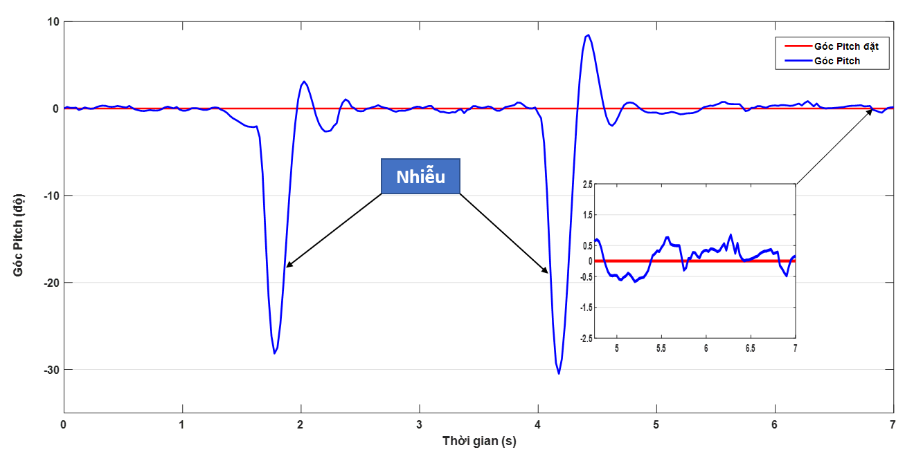
6.3 Ổn định góc Roll, Pitch
Kết quả ổn định khi có nhiễu tác động
Góc Roll
Góc Pitch
Nhận xét: Với góc đặt bằng 0, các góc có khả năng giữ ổn định trong dải (-1,1) và quay lại trạng thái ổn định sau 2-3 chu kỳ khi có nhiễu tác động

Slide 37
6.3 Ổn định góc Roll, Pitch
Kết quả đáp ứng với tín hiệu hình thang
Góc Roll
Góc Pitch
Nhận xét: Đáp ứng cơ bản đã bám được theo tín hiệu đặt những vẫn còn tồn tại dao động và sự vọt lố 13% - 20%.

Slide 38
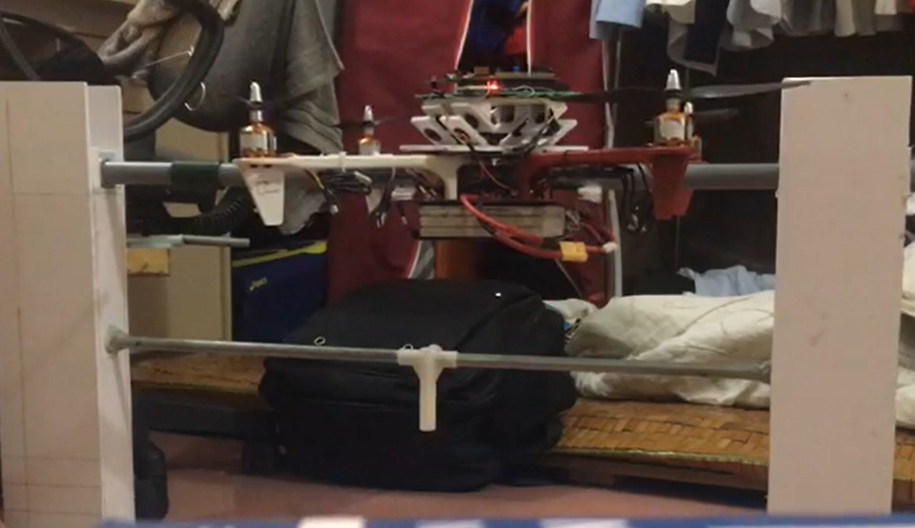
6.4 Ổn định đồng thời góc Roll và Pitch

Slide 39
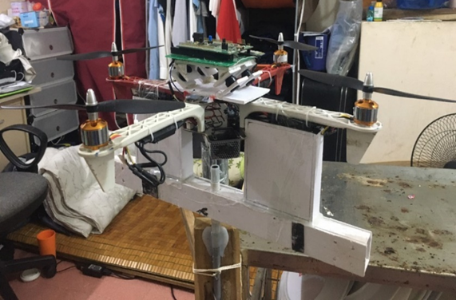
6.5 Ổn định góc Yaw
Mô hình thực nghiệm được thiết kế cho đối tượng có thể xoay tự do quanh trục Z.

Slide 40
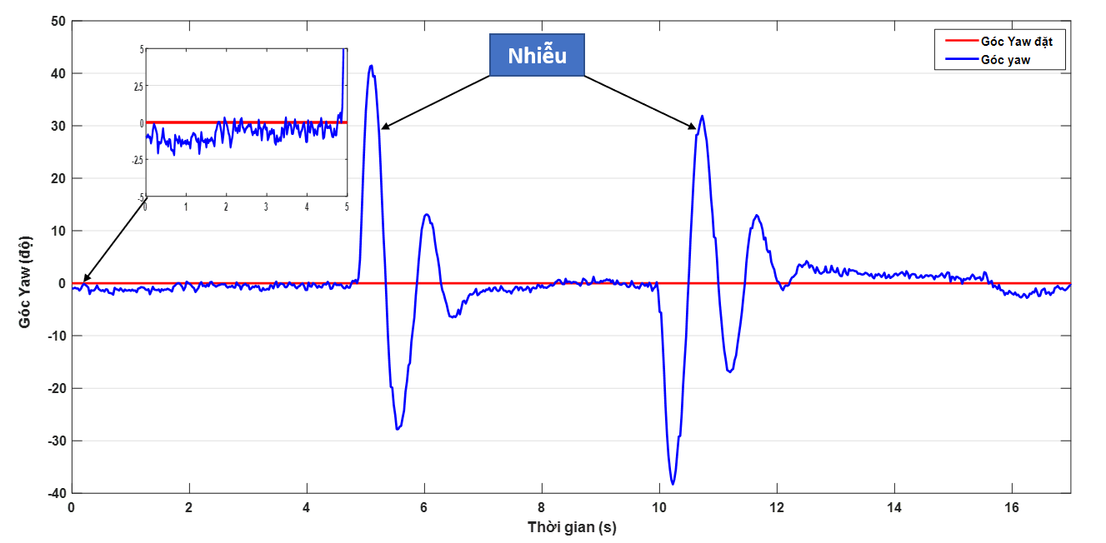
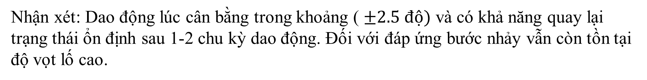
6.5 Ổn định góc Yaw
Kết quả ổn định góc Yaw.
Đáp ứng khi có nhiễu
Đáp ứng tín hiệu bước nhảy
Nhận xét: Dao động lúc cân bằng trong khoảng ( $±2.5 độ)$ và có khả năng quay lại trạng thái ổn định sau 1-2 chu kỳ dao động. Đối với đáp ứng bước nhảy vẫn còn tồn tại độ vọt lố cao.

Slide 41
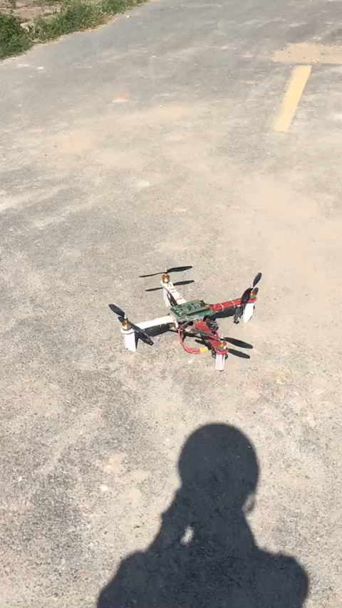
6.6 Điều chỉnh bộ điều khiển trong bay thực tế

Slide 42
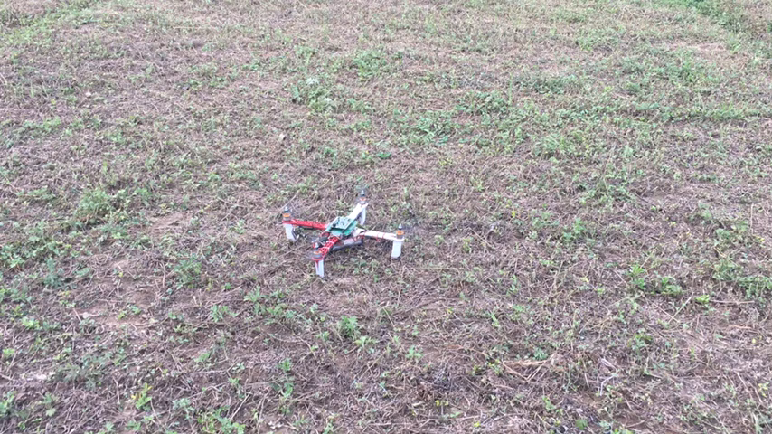
6.6 Điều chỉnh bộ điều khiển trong bay thực tế

Slide 43
7. Kết luận
Kết quả đạt được:
Chứng minh cơ sở lý thuyết cho việc áp dụng bộ điều khiển PID vào điều khiển Quadrotor.
Xây dựng và triển khai thực hiện ổn định được bài toán cân bằng các trục của Quadrotor.
Quadrotor đã thực hiện thành công việc cất cánh và cân bằng trên không trung.
Hướng phát triển:
- Tối ưu được bộ thông số điều khiển PID để hệ thống đạt chất lượng tốt nhất.
Việc thực hiện thành công việc cất cánh bay là cơ sở để phát triển các hệ thống và bộ điều khiển bám vị trí và quỹ đạo trong tương lai.
Cải thiện thiết bị điều khiển từ xa để tăng phạm vi điều khiển và độ tin cậy cao hơn.

Slide 44
Tài liệu tham khảo
[1] | Y.-C. a. A. H.-S. Choi, “Nonlinear control of quadrotor for point tracking: Actual implementation and experimental tests,” IEEE/ASME transactions on mechatronics, tập 20, số 3, pp. 1179--1192, 2014.
[2] | W. T. Higgins, “A Comparison of Complementary and Kalman Filtering,” IEEE Transactions on Aerospace and Electronic Systems, số 3, pp. 321--325, 1975.
[3] | S. a. M. P. a. S. R. Bouabdallah, “Design and control of an indoor micro quadrotor,” IEEE International Conference on Robotics and Automation, 2004. Proceedings. ICRA'04. 2004, tập 5, pp. 4393--4398, 2004.

Slide 45

Xin trân trọng cảm ơn quý thầy cô và các bạn đã lắng nghe!

